Slide 1


Software em nuvem para o gerenciamento de dados de medição
45ª ASSEMBLEIA NACIONAL DA ASSEMAE
MAIO 2015

Slide 2

NUVEM
Pouco dependente de Hardware
Velocidade de conexão
Mobilidade
Flexibilidade
45ª Assembleia Nacional da ASSEMAE

Slide 3








MODELOS EM NUVEM
VOCÊ JÁ USA
BPaaS
Processo de Negócios
SaaS
Software
PaaS
Plataforma
IaaS
Infra estrutura
45ª Assembleia Nacional da ASSEMAE
Notes:
PaaS (Platform as a Service, plataforma como serviço) é um ambiente computacional acessado por uma rede de um provedor de serviços, conforme a necessidade. A PaaS é usada para desenvolver e executar software como uma alternativa para projetar, construir e instalar um ambiente de produção e desenvolvimento interno.
Como funciona a PaaS
A PaaS permite a criação e a implementação de software de aplicativo baseado na Web sem o custo e a complexidade de comprar e gerenciar hardware subjacente, software operacional e serviços públicos. O ambiente PaaS fornece todo o pacote de discos de recursos de TI como serviço a partir de um provedor de serviços pela Internet. Ele fornece todas as instalações necessárias dar suporte ao ciclo de vida completo da construção e entrega de aplicativos baseados na Web.

Slide 4
SOLUÇÕES EM NUVEM
POR QUE?
Menor
IMPLEMENTAÇÃO & CUSTOS DE OPERAÇÃO
Economia de Escala
Otimização de Recursos
Contratos Multi-anuais
Menor
IMPLEMENTAÇÃO & RISCO OPERACIONAL
Rápida Implantação
Arquitetura Testada
SMEs Testados (Pequenas e Médias Empresas) e SOPs (Procedimentos Operacionais Padrão)
Maior
EFICIÊNCIA OPERACIONAL & SEGURANÇA
SLAs
Certificação ISO 27001
45ª Assembleia Nacional da ASSEMAE

Slide 5





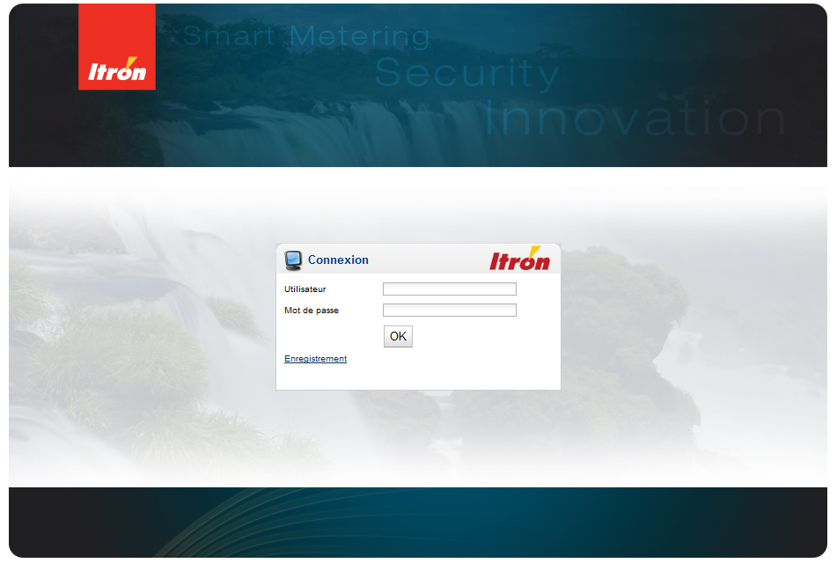


SOFTWARE EM NUVEM
Mobilidade
EMPRESA
EMPRESA
45ª Assembleia Nacional da ASSEMAE

Slide 6

SOFTWARE EM NUVEM
Flexibilidade
EMPRESA
EMPRESA
45ª Assembleia Nacional da ASSEMAE

Slide 7


SOFTWARE EM NUVEM
Atualizações e Backup
EMPRESA
OFFICE
45ª Assembleia Nacional da ASSEMAE

Slide 8
SOFTWARE EM NUVEM
Especialização
EMPRESA
45ª Assembleia Nacional da ASSEMAE

Slide 9






SOFTWARE EM NUVEM
Aproveitamento
45ª Assembleia Nacional da ASSEMAE

Slide 10
SOFTWARE EM NUVEM
Custos
Pontos | Solução | Implantação Local $/Ponto/Mês | Implantação Nuvem $/Ponto/Mês | Economia %
5.000 | SL 1 | 0.55 | 0.30 | 45 %
35.000 | SL 2 | 0.23 | 0.14 | 39 %
100.000 | SL 1 | 0.075 | 0.04 | 47 %
250.000 | SL 1 | 0.024 | 0.017 | 29 %
45ª Assembleia Nacional da ASSEMAE

Slide 11
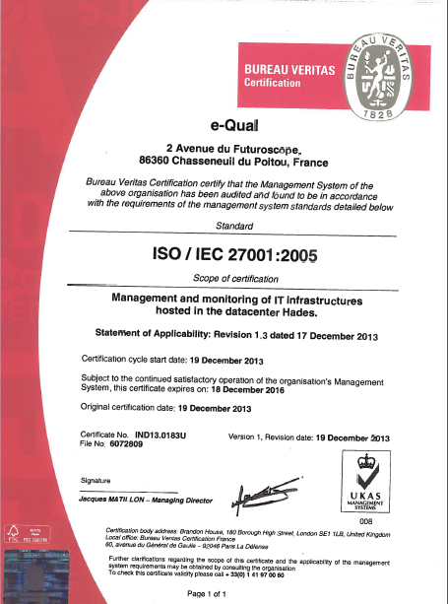
SOFTWARE EM NUVEM
SEGURANÇA E CERTIFICAÇÕES ISO / IEC 27001
45ª Assembleia Nacional da ASSEMAE
Notes:
ISO/IEC 27001 é um padrão para sistema de gestão da segurança da informação (ISMS - Information Security Management System) publicado em outubro de 2005 peloInternational Organization for Standardization e pelo International Electrotechnical Commission. Seu nome completo é ISO/IEC 27001:2005 - Tecnologia da informação - técnicas de segurança - sistemas de gerência da segurança da informação
Certificações de organização com ISMS ISO/IEC 27001 é um meio de garantir que a organização certificada implementou um sistema para gerência da segurança da informação de acordo com os padrões. Credibilidade é a chave de ser certificado por uma terceira parte que é respeitada, independente e competente. Esta garantia dá confiança à gerência, parceiros de negócios, clientes e auditores que uma organização é séria sobre gerência de segurança da informação - não perfeita, necessariamente, mas está rigorosamente no caminho certo de melhora contínua.

Slide 12

NUVEM E O SANEAMENTO
REALIDADE DAS EMPRESAS DE SANEAMENTO
45ª Assembleia Nacional da ASSEMAE

Slide 13

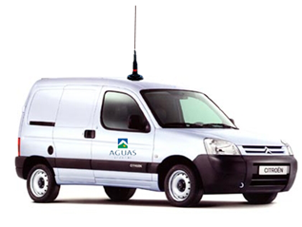



NUVEM E O SANEAMENTO
INTEROPERABILIDADE
Rede Fixa
  Radio
  M-Bus
  GSM
  Clientes C&I
  Residenciais
Leitura Móvel
  Drive By
Todos os Fabricantes
Leitura Móvel
  Walk By
Todos os Fabricantes
  Leitura Visual
45ª Assembleia Nacional da ASSEMAE

Slide 14

NUVEM E O SANEAMENTO
MULTIPLATAFORMAS E INTEROPERABILIDADE
Y
X
Z
A
NOVO
45ª Assembleia Nacional da ASSEMAE
Notes:
Agrega o Legado
Suporta sistemas Novos

Slide 15
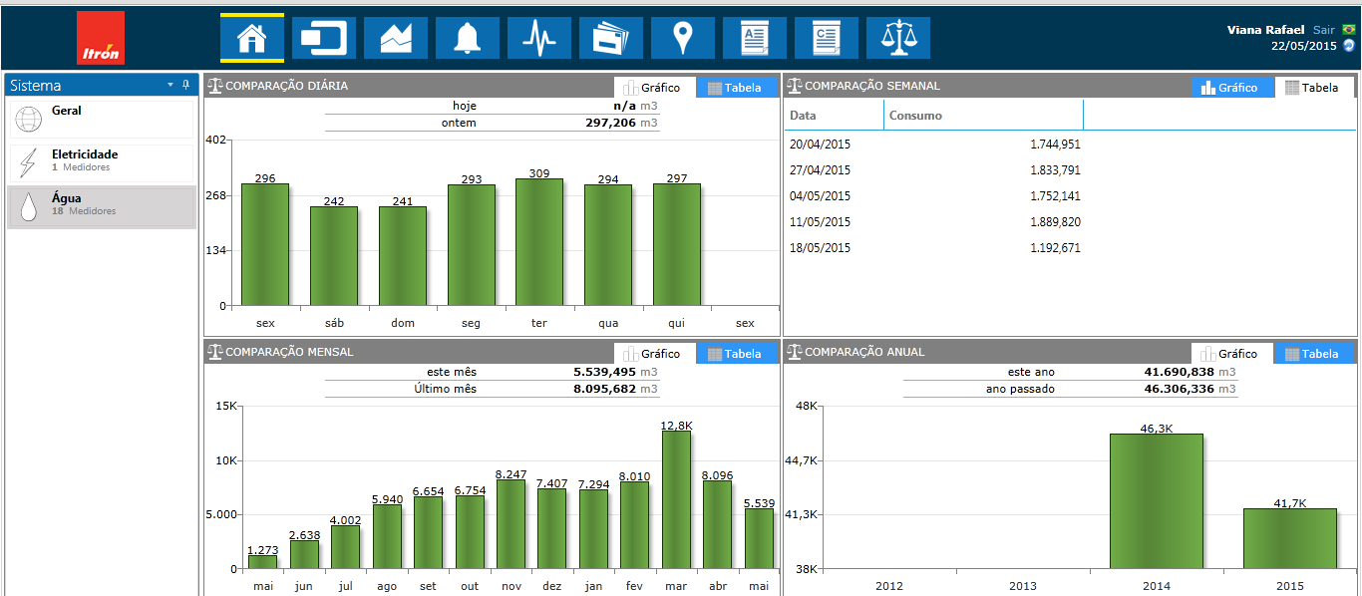
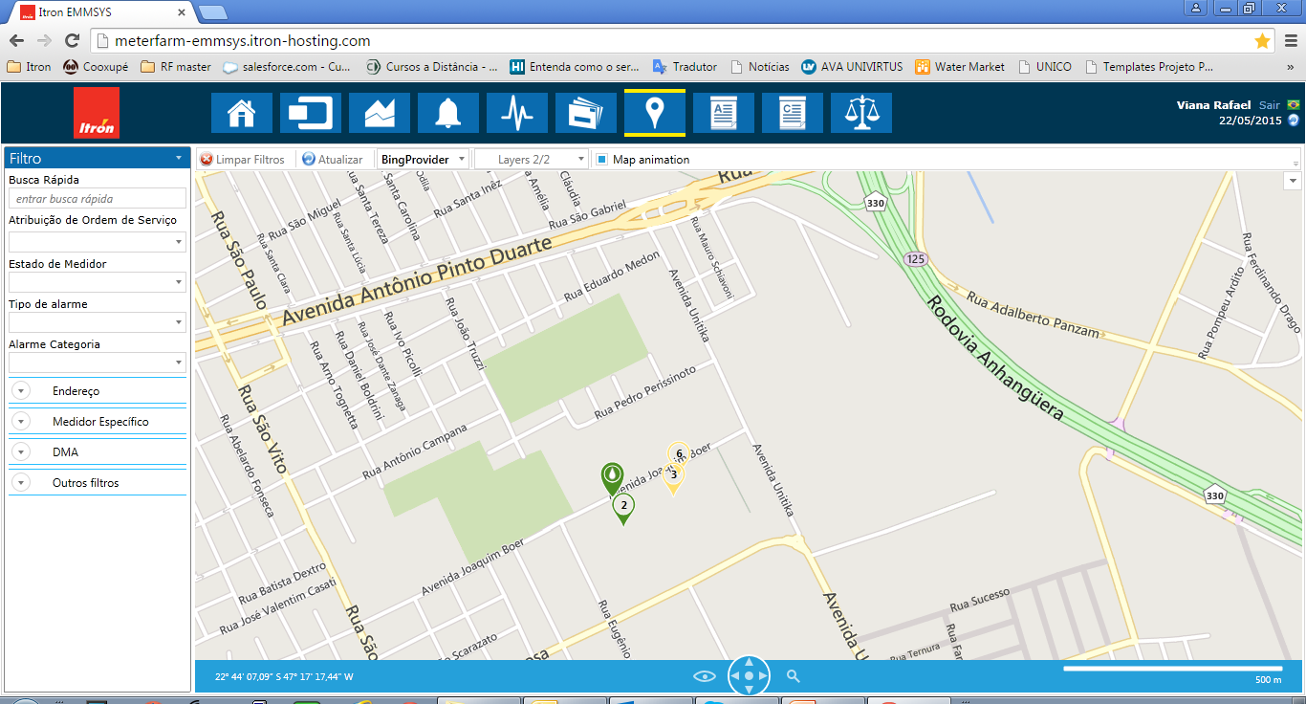
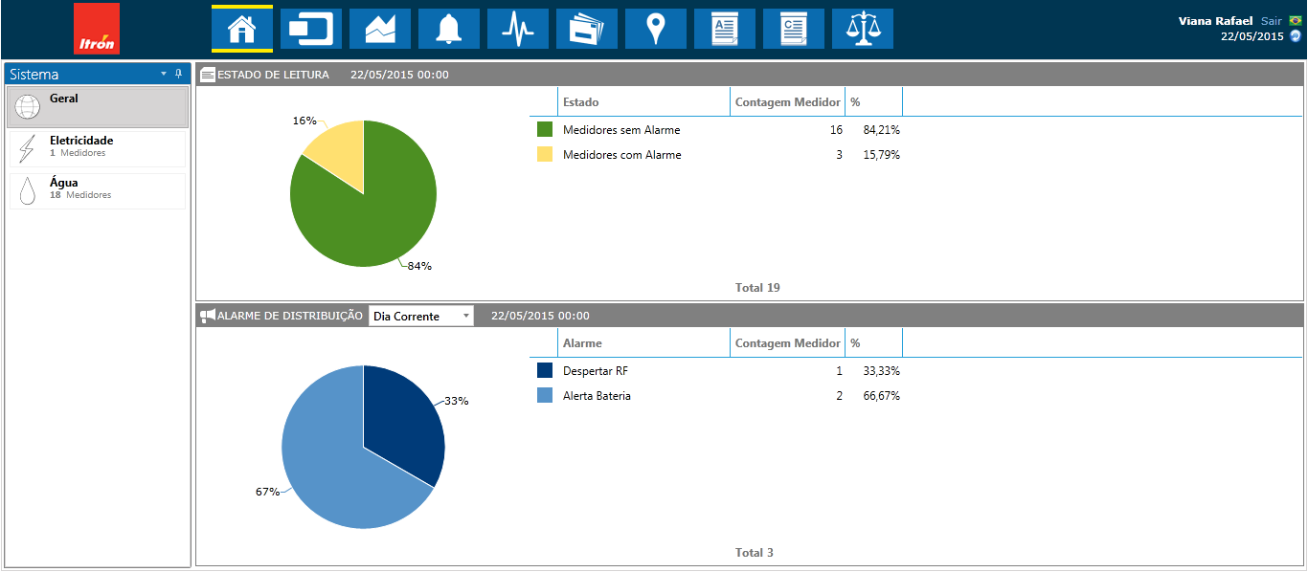
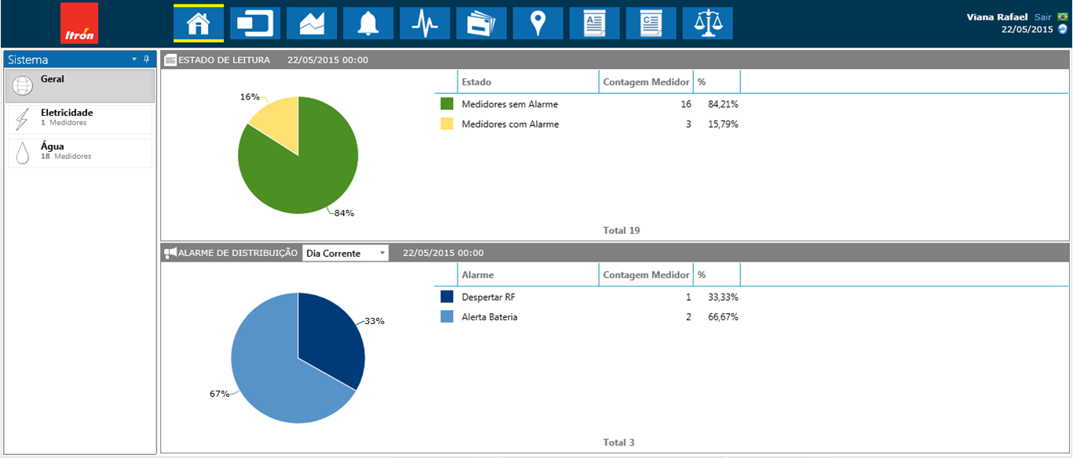
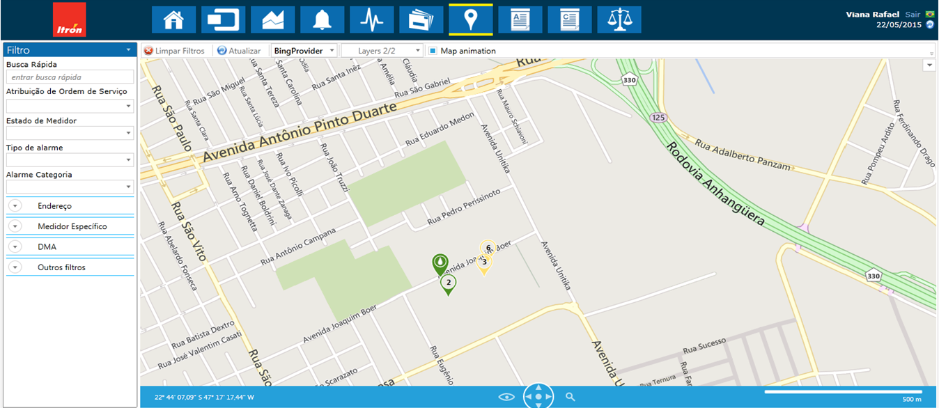
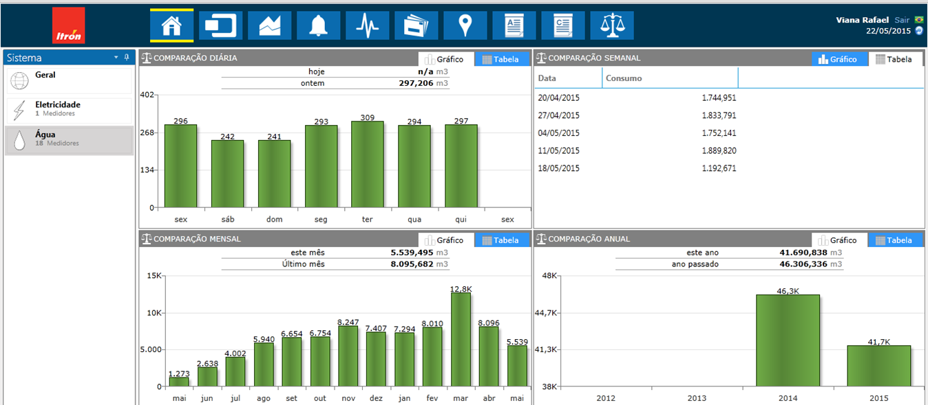
NUVEM E O SANEAMENTO
SOLUÇÃO E INOVAÇÃO
45ª Assembleia Nacional da ASSEMAE
Notes:
Cada um trabalha com sua expertise

Slide 16

NUVEM E O SANEAMENTO
EXPERTISES – O MELHOR DE DOIS MUNDOS
45ª Assembleia Nacional da ASSEMAE
Notes:
Cada um trabalha com sua expertise

Slide 17
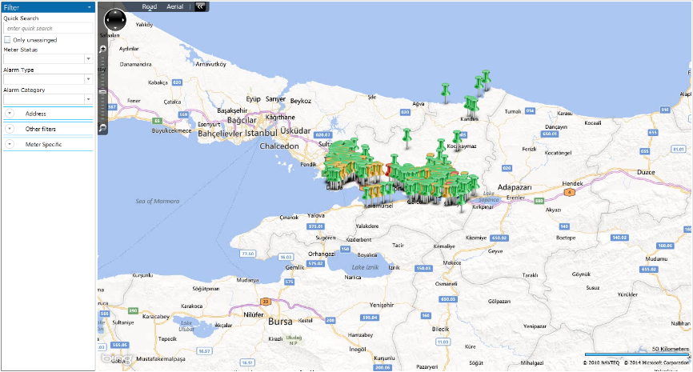
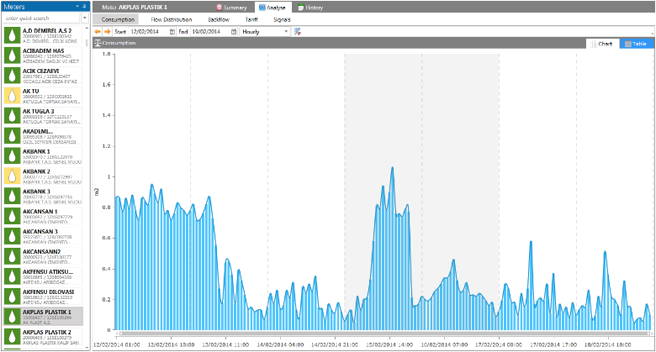
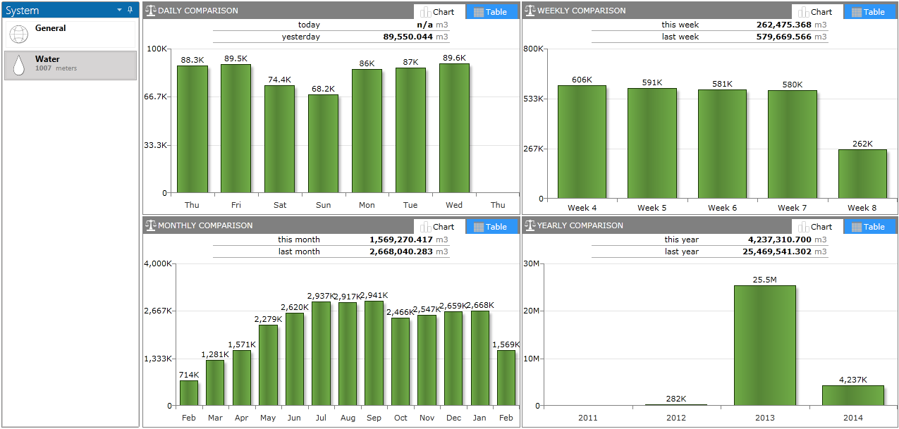
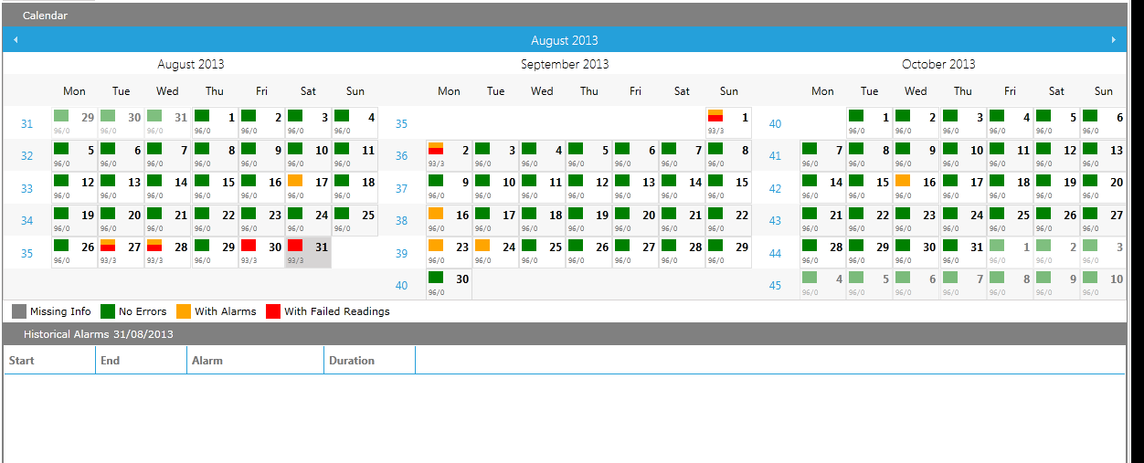
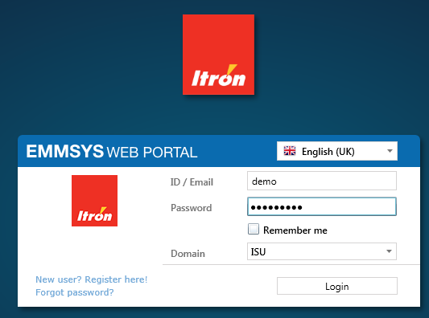
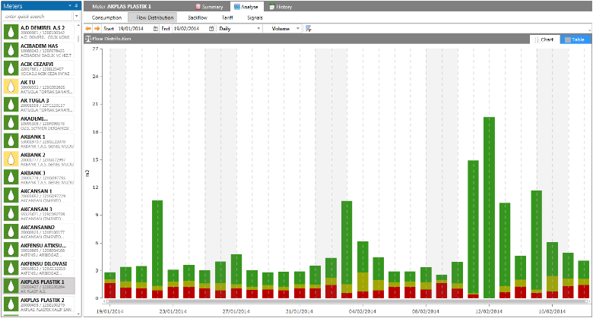
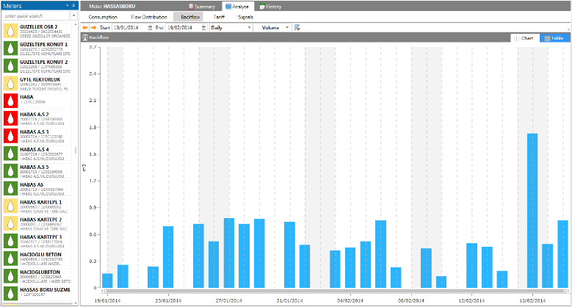
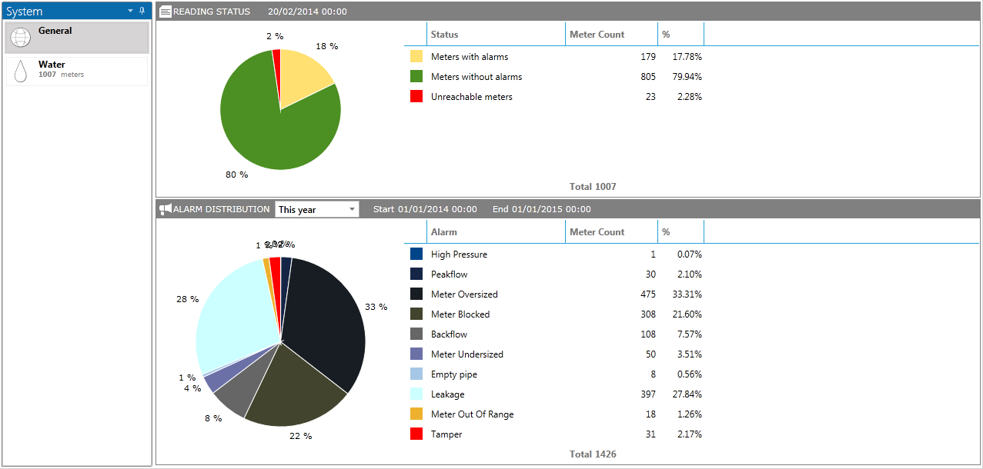
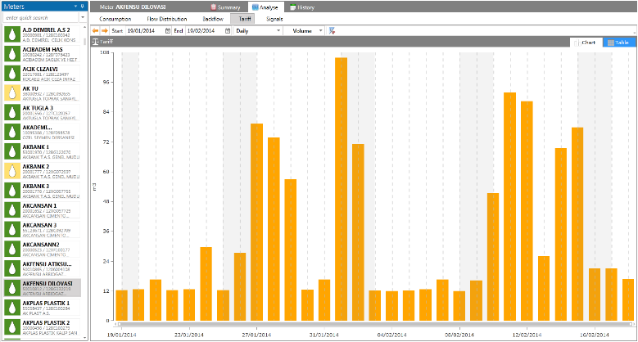
NUVEM
SOLUÇÕES ITRON
45ª Assembleia Nacional da ASSEMAE

Slide 18

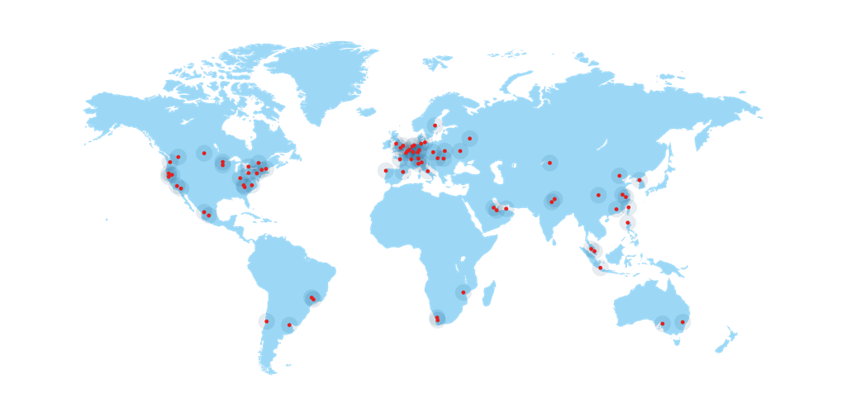
ITRON
Líder na Indústria
130m
MÓDULOS DE COMUNICAÇÃO
8.000 +
CLIENTES EM
130 PAÍSES
8.000+
COLABORADORES
1,9bn
2013 RECEITA USD
45ª Assembleia Nacional da ASSEMAE
Notes:
Goal: Itron is a resource management leader.
Itron has:
Deployed more than 110 million communication modules globally.
More than 8,000 customers in 130 countries.
More than 8,000 employees.
Revenues of $2.2 billion in 2012.

Slide 19




ITRON
Portifólio
MEDIR
Sensores
Medidores
Controles
Módulos de Comunicação
GERENCIAR
Gerenciamento de dados
Fixo, Móvel & Redes Híbridas
Desenvolvimento Multi-protocolo (RF,
Celular, PLC)
ANALISAR
Prognóstico
Suite Design de Distribuição
EMMSYS / DIS
SERVIÇOS
Serviço de gestão
Consultoria
Eficiência & Avaliação de Programas Resposta à Demanda
Integração
45ª Assembleia Nacional da ASSEMAE
Notes:
Itron has the tools and the expertise to simplify the complex process of measuring, managing and analyzing data.
Our solutions are designed to help utilities measure, manage and analyze data to deliver results. We have a full suite of services to help utilities be successful throughout this process.
Our people are our most valuable asset. We consult with our customers every step of the way to ensure that all project goals are achieved efficiently.

Slide 20
ITRON
Além da Inteligência
Analisar
Líder em tecnologia de medição básica e inteligente
Gerenciar
Acrescenta inteligência através de sensores & dispositivos de comunicação
Medir
Simplifica a implantação de tecnologia inteligente & gestão da grande quantidade de dados
Provê valor verdadeiro aos clientes ao ajudar no conhecimento de seus dados e na tomada de decisões
45ª Assembleia Nacional da ASSEMAE
Notes:
Slide animado
Meta: O que separa a Itron de seus concorrentes é nossa habilidade de Medir, Gerenciar e Analisar energia e água.
A Itron vai liderar a industria em medição, gerenciamento, e análise de energia & água.

Slide 21
ITRON
Você pode não saber, mas...
75% da energia nos EUA passa por uma tecnologia Itron
88% da energia usada é prevista por um software Itron
375 companhias Norte Americanas utilizam o nossos serviços de gestão
33 milhões de medidores globalmente são gerenciados pelo MDM Itron IEE
A Itron é líder global em sistemas de pré-pagamento para energia e água
A Itron é líder em sub-medição de ativos solares
45ª Assembleia Nacional da ASSEMAE

Slide 22
OBRIGADO
Rafael Viana
Eng. Aplicações
rafael.viana@itron.com

